Slide 1
Fenster zur Welt: Die politische und wirtschaftliche Modernisierung in den USA

Slide 2
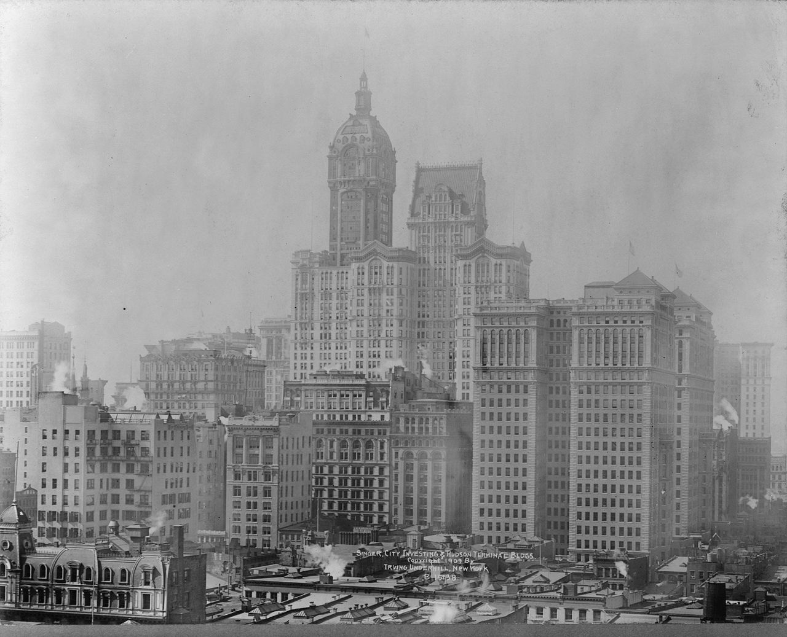
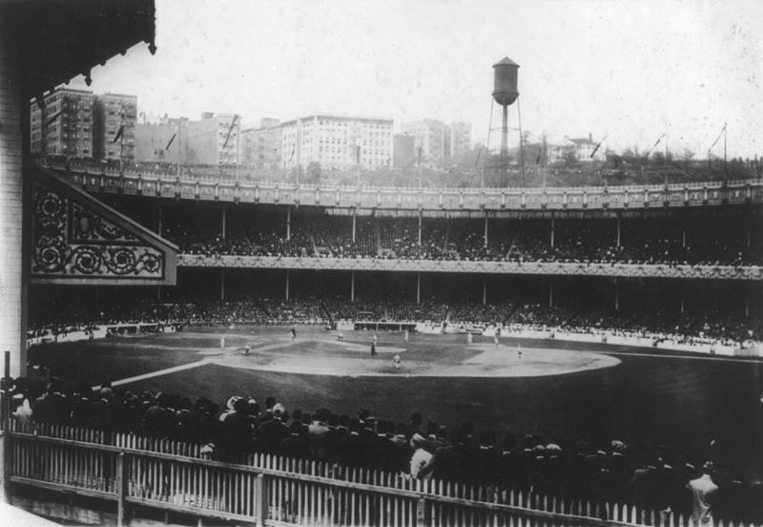
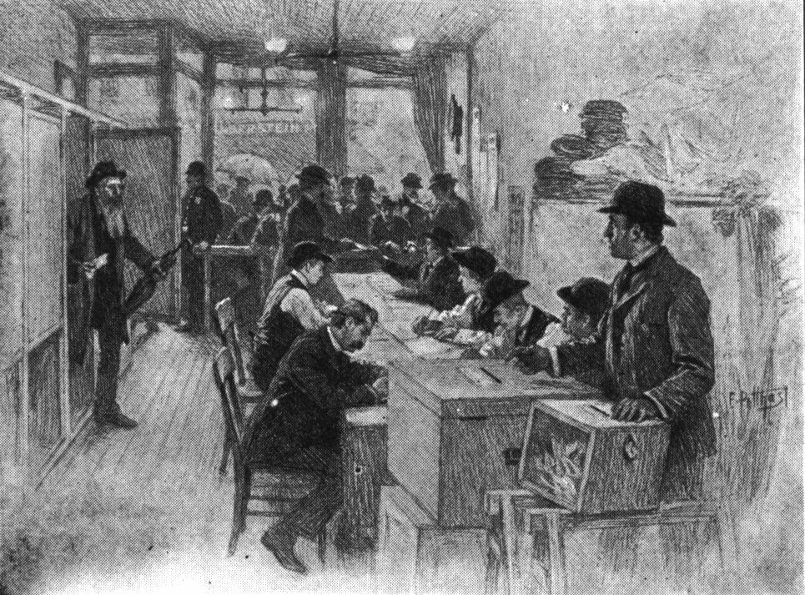
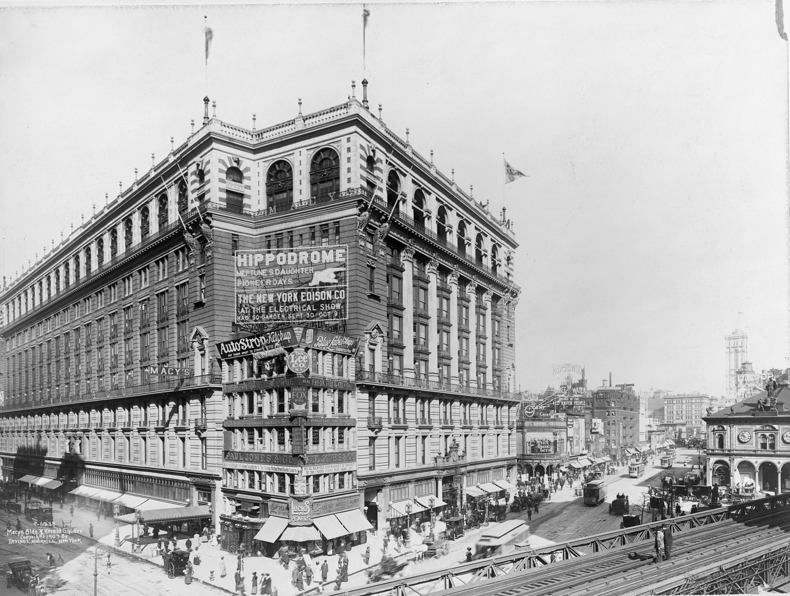
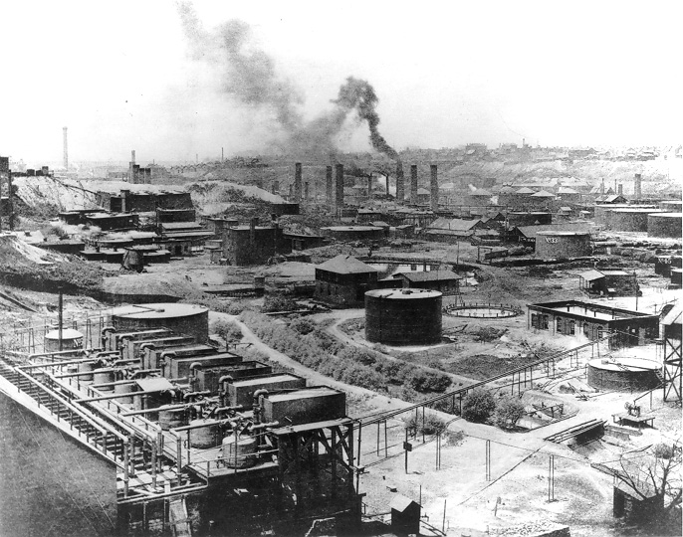
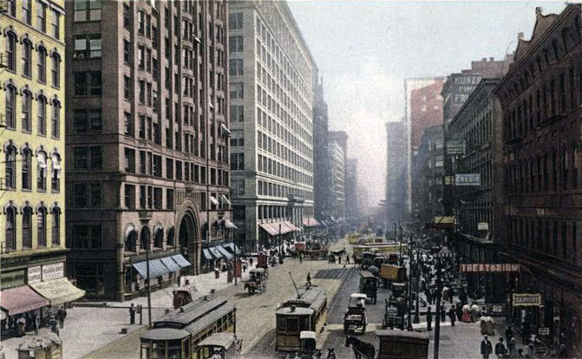
1. Downtown Manhattan, New York, um 1900
2. Sportstadion, New York, World Series 1913
3. Wahllokal, New York, 1900
4. Das Kaufhaus Macy‘s, New York, 1907
Die USA um 1900 – ein „modernes“ Land?
5. Standard Oil Refinery No. 1, Cleveland, Ohio, 1897
6. Verkehrsstau, Chicago, 1900
Notes:
Die USA um 1900 – ein Land mit
Städten mit Wolkenkratzern, Kaufhäusern, großen Bahnhöfen, Verkehrsstaus und Sportstadien
Städten, die aufgrund ihrer Anbindung an Kanalsysteme und das Eisenbahnnetz zum Teil überhaupt erst entstehen und dann in kürzester Zeit wachsen
ein Land, das aufgrund seiner Ölindustrie und seiner Verkehrsinfrastruktur an der Spitze der Mobilität der Zukunft steht
ein Land, das eine politische Modernisierung durchlaufen hat, weil Wahllokale und Wahlurnen als typische Symbole politischer Partizipation gelten, und Wahlkämpfe durchführt, die sich in Organisation und Heftigkeit kaum bis gar nicht von heutigen Wahlkämpfen unterscheiden
Macy’s Building [CC0 https://creativecommons.org/publicdomain/mark/1.0/deed.en] via Wikimedia Commons: https://commons.wikimedia.org/wiki/File:Macy%27s_Herald_Square_LC-USZ62-123584.jpg, [abgerufen: 14.4.2020]
The Polo Grounds during a 1913 World Series game[CC0 https://creativecommons.org/publicdomain/mark/1.0/deed.en] via Wikimedia Commons:https://commons.wikimedia.org/wiki/File:1913-world-series-polo-grounds.jpg, [abgerufen: 14.4.2020]
New York polling place circa 1900, showing voting booths on the left [CC0 https://creativecommons.org/publicdomain/mark/1.0/deed.en] via Wikimedia Commons: https://commons.wikimedia.org/wiki/File:1900_New_York_polling_place.jpg, [abgerufen: 14.4.2020]
Macy’s Building [CC0 https://creativecommons.org/publicdomain/mark/1.0/deed.en] via Wikimedia Commons: https://commons.wikimedia.org/wiki/File:Macy%27s_Herald_Square_LC-USZ62-123584.jpg, [abgerufen: 14.4.2020]
Standard Oil Refinery No. 1 in Cleveland, Ohio, 1897 [CC0 https://creativecommons.org/publicdomain/mark/1.0/deed.en] via Wikimedia Commons: https://commons.wikimedia.org/wiki/File:Standard_Oil.jpg, [abgerufen: 14.4.2020]
State Street [CC0 https://creativecommons.org/publicdomain/mark/1.0/deed.en] via Wikimedia Commons: https://commons.wikimedia.org/wiki/File:StateStreetc1907.jpg, [abgerufen: 14.4.2020]

Slide 3
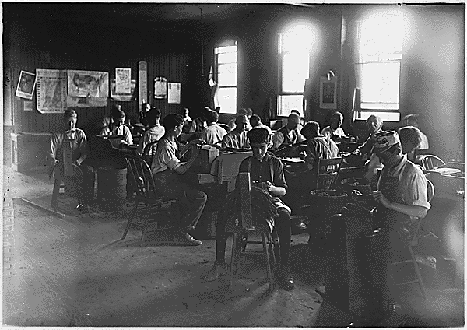
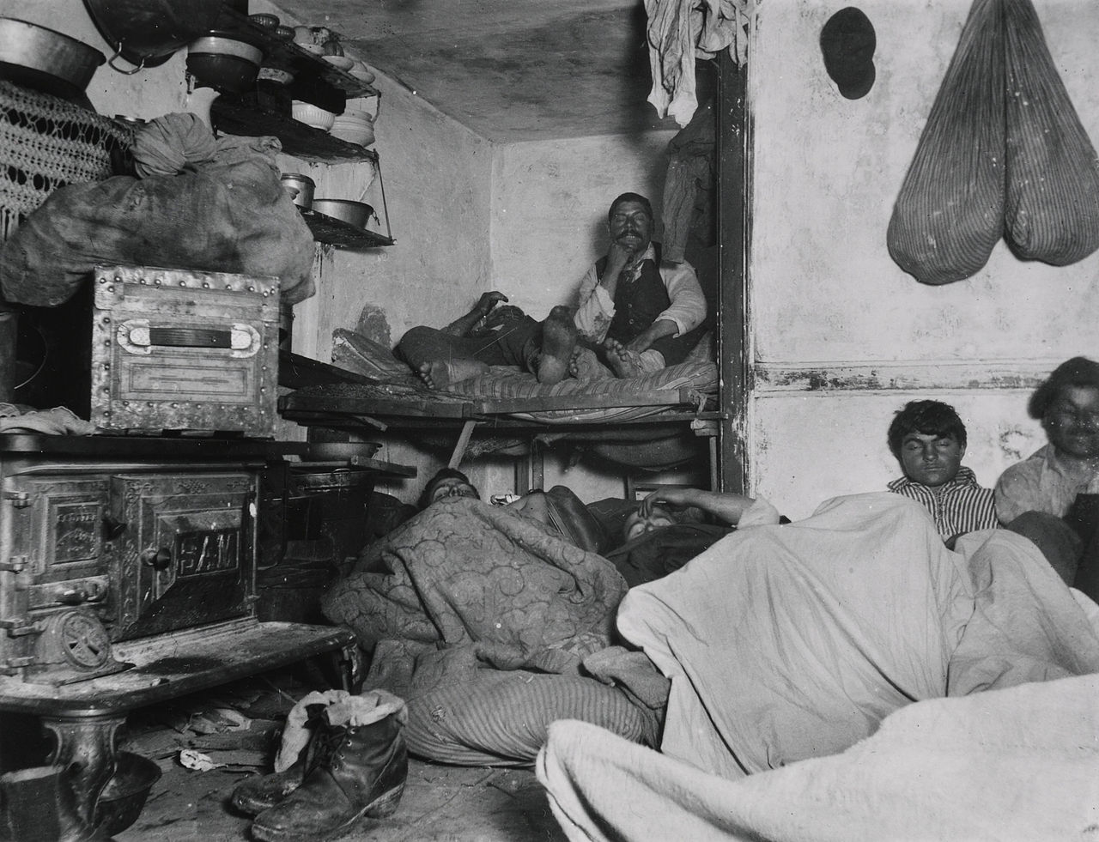
1. Jungen in einer Zigarrenfabrik, 1908
2. Slum
Die USA um 1900 – ein „modernes“ Land?
3. Haymarket-Streik, 1886
4. Finanzpanik, 1893
Notes:
aber auch ein Land, in dem die Kinderarbeit auch zu Beginn des 20. Jahrhunderts weit verbreitet ist
afroamerikanische Sharecroppers wie zu den Zeiten der Sklaverei entrechtet auf Feldern in den Südstaaten arbeiten
unzählige Menschen unter schlimmsten Bedingungen in den Slums der Großstädte leben
eine kleine Gruppen von Superreichen Politik und Wirtschaft steuert
in dem gegen Ende des 19. Jahrhunderts immer wieder große Streiks stattfinden in Folge der Arbeits- und Lebensbedinungen und massiven Wirtschaftskrisen, die von der Armee blutigst niedergeschlagen werden
Trotz vieler Schattenseiten sind die USA in den Augen vieler Amerikaner und Europäer „das Land der unbegrenzten Möglichkeiten“ wegen des rasanten Wirtschaftswachstums und der scheinbar für viele erreichbaren Aufstiegsmöglichkeiten dank vorhandener Grundrechte
Cigar factory. Boys in foreground [CC0 https://creativecommons.org publicdomain/mark/1.0/deed.en] via Wikimedia Commons: https://commons.wikimedia.org/wiki/File:Cigar_factory._Boys_in_foreground._Indianapolis,_Ind._-_NARA_-_523076.jpg, [abgerufen: 14.4.2020]
Inside of a slum house von Jacob Riis [CC0 https://creativecommons.org/publicdomain/mark/1.0/deed.en] via Wikimedia Commons: https://en.wikipedia.org/wiki/Slum#/media/File:Jacob_Riis,_Lodgers_in_a_Crowded_Bayard_Street_Tenement.jpg, [abgerufen: 14.4.2020]
The Haymarket Riot Street [CC0 https://creativecommons.org/publicdomain/mark/1.0/deed.en] via Wikimedia Commons: https://commons.wikimedia.org/wiki/File:HaymarketRiot-Harpers.jpg, [abgerufen: 14.4.2020]
Panicked stockbrokers von Frank Leslie [CC0 https://creativecommons.org/publicdomain/mark/1.0/deed.en] via Wikimedia Commons: https://commons.wikimedia.org/wiki/File:Panic_at_the_NYSE_5_May_1893_cph.3b13869.jpg, [abgerufen: 14.4.2020]

Slide 4
Modernisierung und Moderne als „Schlüsselkonzepte“ – unterrichtspraktisch!
wirtschaftliche und technische Modernisierung
politische und soziale Modernisierung
Modernisierung von Lebensweisen und -normen
(vgl. Ulrich Herbert, Liberalisierung als Lernprozess, 2002, S. 12)
Wie modern waren die USA um 1900?
Notes:
Fragt man also, wie modern die USA um 1900 waren, zeigt sich das sich das Untersuchungsraster auf die USA übertragen lässt. Es lassen sich alle typischen Kennzeichen nachweisen.

Slide 5
Fenster zur Welt:
Die politische und wirtschaftliche Modernisierung in den USA
Bildungsplan
Politische Modernisierung und wirtschaftliche Modernisierung
Literatur
Doppelstunden 2- und 5-st.
Notes:
Kurze Vorstellung der Standards zum Zwei- und Fünfstünder
ein sehr kurzer Überblick über die politische und wirtschaftliche Modernisierung der USA im 19. Jahrhundert
die Fachliteratur
mögliche Doppelstunden für den Zwei- und Fünfstünder

Slide 6


Bildungsplan Geschichte 3.4.1 Wege in die westliche Moderne (zweistündig)
3.4.2 Wege in die Moderne (fünfstündig)
Notes:
sehr viele Begriffe, im Zweistünder 6, im Fünftstünder 11!

Slide 7
Wie modern waren die USA um 1900?
Kriterien nach Ulrich Herbert, „Liberalisierung als Lernprozess“ (2002)
wirtschaftliche und technische Modernisierung
politische und soziale Modernisierung
Modernisierung von Lebensweisen und -normen
Chancen und Möglichkeiten des Fensters
Die politische und wirtschaftliche Entwicklung in den USA im 19. Jahrhundert
Vergleich USA/Europa/Deutschland
Beziehungsgeschichte/ Vernetzung
Notes:
Ziel des Fensters und der Doppelstunde muss sein:
anhand der Arbeitsbegriffe zu verdeutlichen, wie die Modernisierungsprozesse in den USA an sich ablaufen
es ergeben sich automatisch Vergleichsmöglichkeiten zu Großbritannien, Deutschland und Europa
wie das Eisenbahnfeature zeigte, fand die Festlegung der Weltzeit und der 24 Zeitzonen auf einer Konferenz in Washington statt – Modernisierung bringt Vernetzung mit sich, in diesem Fall eine Angleichung der Zeit, um das Eisenbahnnetz sinnvoll nutzen zu können, hier Vorstellung eines weiteren Beispiels, das zeigt, wie Reaktionen auf die Erfahrungen der Moderne über Kontinente hinweg vernetzt stattfinden
unterschiedliche Wege möglich

Slide 8
Der französische Politiker Alexis de Tocqueville über die US-Bevölkerung nach einer Reise durch die USA (1831):
große Zufriedenheit mit der Regierung
Gefühl von Unabhängigkeit und politischer Würde des des einzelnen
gegenseitige Achtung
Alexis de Toxqueville [CC0 https://creativecommons.org/
publicdomain/mark/1.0/deed.en] via Wikimedia Commons:
https://commons.wikimedia.org/wiki/File:Alexis_de_tocqueville.jpg#/media/File:Alexis_de_tocqueville.jpg
[abgerufen: 14.4.2020]
Notes:
Einstieg in den sehr verdichteten Überblick mit den Betrachtungen de Tocquevilles nach einer US-Reise
T. untersucht das Funktionieren der amerikanischen Demokratie. Er übt offene Kritik, vor allem an der Ablösung der besitzenden Ostküstenelite durch eine von „Unbeständigkeit“ gekennzeichnete Massendemokratie, der „Regierung der Menge“, die nicht mehr von den „aufgeklärtesten und verantwortlichsten Klassen“ geleitet und nur durch Einschmeicheln bei der Bevölkerung gewählt werden würde: „Was ich hier in diesem Land sehe, beweist mir keineswegs, dass selbst unter den günstigsten Umständen- und sie waren hier gegeben – die Regierung der Menge eine ausgezeichnete Sache ist.“ Dennoch lobt er den Bürgersinn und die Bereitschaft der Amerikaner, Probleme selbst ohne Eingriff des Staates zu lösen.

Slide 9
Person
Kind irischer Einwanderer
Anwalt, Landspekulant, Pflanzer, General, Kongressabgeordneter, Richter
Politische Kultur
Zweiparteien-demokratie
polarisierende Wahlkämpfe
allgemeines Wahlrecht für weiße Männer
Präsidentschaft
Parteifreunde erhalten Staatsämter
selbsternannter Vertreter des „einfachen Mannes“
für seine Gegner „the first imperial president“
Andrew Jackson
Präsident der USA, 1829 - 1837
Andrew Jackson [CC0 https://creativecommons.org/
publicdomain/mark/1.0/deed.en] via Wikimedia Commons:
https://commons.wikimedia.org/wiki/File:Andrew_Jackson_Daguerrotype-crop.jpg [abgerufen: 14.4.2020]
Notes:
Jackson gibt einer Epoche den Namen (fast einmalig) , viele Unterstützer folgen ihm politisch nach, daher zieht sich sein Einfluss bis zum Bürgerkrieg.
Jackson verkörpert durch seinen Lebenslauf für viele Zeitgenossen, welche Erfolgsgeschichten in den USA möglich sind.
Vor und während seiner Präsidentschaft entwickelt sich eine Massendemokratie mit einem Zweiparteiensystem, die den einzelnen Bürger, nicht den Besitzbürger, in den Mittelpunkt stellt, der Wahlmänner, Gouverneure Richter und Senatoren direkt wählt.
Damals wie heute ist er ein hochkontrovers. Jackson, der den einfachen Bürger vor unnötigen Eingriffe des Staates und vor Schaden durch Wirtschaftsinteressen bewahren will, stammt zwar nicht aus der Ostküstenelite, rückt aber durch Heirat in der Gesellschaft auf. Jackson geht auch als Indianerschlächter in die Geschichte ein. Er misstraut dem Regierungsapparat und besetzt viele Ämter mit Parteifreunden, seiner Meinung nach ein normaler Vorgang, da jeder Bürger fähig sei, ein Amt zu übernehmen. (bereits in großen Städten üblich, jetzt auch auf nationaler Ebene) Daher hat er viele Freunde, aber auch viele Gegner.
Politische Modernisierung schon zu Beginn des 19. Jahrhunderts im Vergleich zur wirtschaftlichen Modernisierung schon wesentlich früher weit entwickelt
Es bleiben aber große Teil der Gesellschaft von politischer Partizipation ausgeschlossen, Ureinwohner, Afroamerikaner, Frauen.

Slide 10
Wirtschaftliche Modernisierung vor dem Bürgerkrieg
Territoriale Expansion
starkes Bevölkerungswachstum
Kommerzialisierung der Landwirtschaft
Industrialisierung
Ausbau des Verkehrswesens
Entstehung einer expandierenden, dynamischen Marktwirtschaft -
„[ein] entscheidender Transformationsprozess“
(Volker Depkat)
Notes:
Die wirtschaftliche Modernisierung setzt ebenfalls vor dem Bürgerkrieg ein, so dass sich eine Marktwirtschaft entwickelt, die eng an die territoriale Expansion, das Bevölkerungswachstum, die Umgestaltung der Landwirtschaft, die beginnende Industrialisierung und den Ausbau der Infrastruktur gekoppelt ist.

Slide 11
Die Eisenbahn als Motor der Modernisierung
Stourbridge Lion, 1829 von John Jervis aus England importiert
Vollendung der Transcontinental
Railroad 1869
Eisenbahnnetz im Jahr 1850
The Stourbridge Lion [CC0 https://creativecommons.org/
publicdomain/mark/1.0/deed.en] via Wikimedia Commons:
https://commons.wikimedia.org/wiki/File:The_Stourbridge_Lion.JPG#/media/File:The_Stourbridge_Lion.JPG
[abgerufen: 14.4.2020]
Neueste Eisenbahn- Kanal- und Postkarte für Reisende [CC0 https://creativecommons.org/
publicdomain/mark/1.0/deed.en] via Wikimedia Commons: https://commons.wikimedia.org/wiki/File:Neueste_Eisenbahn-_Kanal-_u._Post-Karte_für_Reisende_in_den_Vereinigten_Staaten_Von_Nord-Amerika,_Canada,_Texas_u._Californien_01.jpg
[abgerufen: 14.4.2020]
Joining the tracks [CC0 https://creativecommons.org/
publicdomain/mark/1.0/deed.en] via Wikimedia Commons: https://commons.wikimedia.org/w/index.php?search=Transcontinental+railroad&title=Special:Search&go=Go&ns0=1&ns6=1&ns12=1&ns14=1&ns100=1&ns106=1&searchToken=62ssteqsfovzbeg3no8pfmq#/media/File:Joining_the_tracks_for_the_first_transcontinental_railroad,_Promontory,_Utah,_Terr.,_1869_-_NARA_-_513341.jpg
[abgerufen: 14.4.2020]
Notes:
Auch in den USA ist die Eisenbahn ein entscheidender Motor der Modernisierung. Während die ersten Loks noch aus England importiert werden müssen, ist die weiße Besiedelung Nordamerikas, die Entstehung und der Aufstieg vieler Städte nur durch den Anschluss an das Eisenbahn- und Kanalnetz möglich.

Slide 12
Die Entwicklung der US-Wirtschaft nach 1865:
steigende Nachfrage nach Lebensmitteln, Produkten der metallverarbeitenden und mechanischen Industrie beschleunigt industrielle Massenproduktion
zunehmende Industrialisierung, Urbanisierung, Einwanderung
zunehmendes Kapital, steigende Zahl von Arbeitskräften, Abnahme der Zahl der Firmen
Notes:
Mit dem Ende des Bürgerkriegs, auf den hier nicht näher eigegangen wird, wird die Industrie zum dominierenden Sektor in den USA. Möglichkeit, politische und wirtschaftliche Modernisierungsprozesse anhand des Bürgerkriegs zu erarbeiten - hier könnten vertieft die Bedeutung der Sklaverei für die US-Wirtschaft und die Frage der Zugehörigkeit zum Staatswesen analysiert werden. Schaut man sich den Stand der wirtschaftlichen und gesellschaftlichen Modernisierung ab diesem Zeitpunkt bis zum Ende des Jahrhunderts, ist man jetzt auch in den USA in der Hochindustrialisierung angekommen.

Slide 13
1. William Vanderbilt II
(1821 – 1885)
Eisenbahn-Tycoon (=Großindustrieller)
2. Andrew Carnegie
(1835 – 1919)
Stahl-Tycoon
Die „Superreichen“
3. John D. Rockefeller
(1839 – 1937)
Öl-Tycoon
4. George Pullman
(1831 – 1897)
Eisenbahn-Tycoon
Notes:
Wirtschaftliche Konzentrationsprozesse, vor allem in der Schwer- und Ölindustrie bringen eine neue Gruppe von Konzernlenkern hervor, die aufgrund ihrer harten Geschäftspraktiken und ihres patriarchalen Selbstverständnisses als „robber barons“ bezeichnet werden. Sie rechtfertigen ihren Reichtum als Ergebnis eines quasi nach Naturgesetzen funktionierenden freien Marktes, der den Starken unbegrenzten Aufstieg ermögliche.
[CC0 https://creativecommons.org/publicdomain/mark/1.0/deed.en] via Wikimedia Commons: https://commons.wikimedia.org/wiki/File:William_H_Vanderbilt.jpg [abgerufen: 14.4.2020]
[CC0 https://creativecommons.org/publicdomain/mark/1.0/deed.en] via Wikimedia Commons: https://commons.wikimedia.org/wiki/File:Andrew_Carnegie,_three-quarter_length_portrait,_seated,_facing_slightly_left,_1913.jpg [abgerufen: 14.4.2020]
[CC0 https://creativecommons.org/publicdomain/mark/1.0/deed.en] via Wikimedia Commons: https://commons.wikimedia.org/wiki/File:John_D._Rockefeller_1885_140x190.jpg [CC0 https://creativecommons.org/publicdomain/mark/1.0/deed.en] via Wikimedia Commons: https://commons.wikimedia.org/wiki/File:Gpullman.jpg [abgerufen: 14.4.2020]
[CC0 https://creativecommons.org/publicdomain/mark/1.0/deed.en] via Wikimedia Commons: https://commons.wikimedia.org/wiki/File:Gpullman.jpg [abgerufen: 14.4.2020]

Slide 14
Chicago nach 1865
Großer Brand von 1871 als neuer
Gründungsmythos
Zentrum der US-Fleischverarbeitungsindustrie
Knotenpunkt des Eisenbahnnetzes
1830 100 Einwohner
1860 100 000 Einwohner
1880 500 000 Einwohner
Nach dem Neuaufbau große soziale Differenzierung
Trennung von Arm und Reich
Trennung der Nationalitäten
Einwanderer als gelernte und ungelernte Fabrikarbeiter
Entstehung eines innerstädtischen Transportsystems, „Loop“
Entstehung von reinen Geschäfts- und Wohnvierteln
rasant steigende Boden- und Immobilienpreise
Notes:
Chicago wächst rasant und erfindet sich nach einem Großbrand neu und steht stellvertretend für eine sich ausdifferenzierende Klassengesellschaft, die nicht nur nach arm und reich, sondern auch nach Nationalitäten und Berufen getrennt ist.

Slide 15
Politik in Chicago:
Grundproblem – schwache oder nicht vorhandene kommunale Einrichtungen
chaotische Stadtverwaltung durch den Stadtrat gewählte boards und aldermen als Vertreter der wards (Stadtbezirke), die alle zwei Jahre gewählt werden
Wählerlisten werden erst kurz vor der Wahl zusammengestellt
großer Einfluss der Saloon-Besitzer als ward captains
→Wahlbeeinflussung, Bestechung, Wahlbetrug an der Tagesordnung
1879 Carter H. Harrison, erster demokratischer Bürgermeister, perfektioniert einen neuen Politikstil - die „machine“
(Besetzung von Posten in der Kommunalverwaltung mit Anhängern, Durchreisende geben gegen Bezahlung und Bewirtung Stimmen ab, Gegeneinanderausspielen ethnischer Gruppen)
Notes:
Die politischen Strukturen Chicagos sind besonders, dort entsteht die sogenannte „machine“, ein Politikstil, der auf der Besetzung von Ämtern mit Anhängern, Wahlbeeinflussung und allgegenwärtiger Korruption aufbaut. Bis heute verweisen US-Serien, die in Chicago spielen, auf dieses bis heute anhaltende Problem.

Slide 16
Das „Gilded Age“ – die USA nach 1865
das „vergoldete Zeitalter“ (Mark Twain)
das Nebeneinander von großem Reichtum, Gier, Korruption und sozialem Elend
ab den 1920er als Epochenbezeichnung benutzt
Notes:
Chicago wie viele andere amerikanische Großstädte dieser Zeit ist typisch für das Gilded Age, in dem großer Reichtum und soziales Elend nebeneinanderstehen.

Slide 17
Boom and Bust – wirtschaftliche Einbrüche
1866/67; 1873 – 78; 1884 – 87; 1893 – 97
(Heideking, S. 168ff.)
gewaltsam niedergeschlagene Streiks:
Baltimore, Great Railway-Streik 1877
Chicago, 1877
Chicago, Haymarket-Streik, 1886
Homestead-Streik,
Pennsylvania 1892
Pullman-Streik, Chicago 1894
Notes:
Wirtschaftliche Einbrüche, Demokratiedefizite und das Desinteresse des Staates gegenüber der Linderung der sozialen Unterschiede heizen die sozialen Spannungen weiter an. Ein Blick auf die Arbeiterschaft zeigt, dass sich keine durchsetzungsfähige Arbeiterbewegung bildet, trotz eines großen Engagements verschiedener Gewerkschaften für die Einführung des Achtstundentages ab Ende des Bürgerkriegs. Zum Teil werden Bundestruppen eingesetzt, die sogar mit schwerer Artillerie gegen Streikende vorgehen.
Ein Beispiel für einen derartigen Streik ist der Haymarket-Streik, der 1886 in Chicago stattfindet. Auch hier geht es um die Einführung des Achtstundentags.

Slide 18
Haymarket, Chicago, 1886
4. Mai, 1886, 22 Uhr
Das erste Bombenattentat in der Geschichte der USA
The Haymarket Riot Street [CC0 https://creativecommons.org/publicdomain/mark/1.0/deed.en] via Wikimedia Commons:
https://commons.wikimedia.org/wiki/File:HaymarketRiot-Harpers.jpg, [abgerufen: 14.4.2020]
Notes:
Eine Bombe explodiert in einem Polizeitrupp, der eine Arbeiterversammlung auflösen will. Ein Polizist stirbt sofort, sechs weitere später, siebzig verletzte Polizisten. Bereits am Tag zuvor starben zwei Menschen, als Polizisten Streikbrecher gegen Arbeiter verteidigten. Nach der Explosion schießt die Polizei in die Menge und tötet Demonstranten. Der Attentäter wird nie gefunden, aber acht Führer der Chicagoer Arbeiterbewegung werden verhaftet und in einem Schauprozess verurteilt, vier sterben am Galgen, ein Selbstmord, alle Urteile nach 5 Jahren aufgehoben
mehrere tote und verletzte Polizisten
landesweite Hysterie
von Unregelmäßigkeiten gekennzeichnete Ermittlung
Justizskandal, (Todes-) Urteile gegen Arbeiterführer werden später aufgehoben

Slide 19
Das Bombenattentat in Chicago als Symbol der Widersprüche des „Gilded Age“ und seiner politischen, wirtschaftlichen und sozialen Konflikte
Öffentlichkeit:
„Sozialisten“ „Anarchisten“ „Fremde“
Notes:
Einerseits ein typischer Streik dieser Zeit, aber interessant wegen der Art und Weise, wie die Öffentlichkeit auf den Streik und die Anführer reagiert.

Slide 20
sechs Einwanderer der ersten Generation, sprechen teilweise schlecht Englisch
bekannte Führer der sozialistischen Arbeiterbewegung
gebildet, gut gekleidet, fast alle selbständig als kleine Geschäftsleute
verfassen während ihrer Inhaftierung Lebensläufe
die nach dem Attentat Verhaftenden:
Albert R. Parsons
Michael Schwab
Samuel Fielden
Oskar Neebe
Georg Engel
Adolph Fischer
Louis Lingg
August Spiess
Portraits of the Haymarket Martyrs [CC0 https://creativecommons.org/publicdomain/mark/1.0/deed.en]
via Wikimedia Commons: https://commons.wikimedia.org/wiki/File:HaymarketMartyrs.jpg [abgerufen: 12.7.2020]
Notes:
Ein Blick auf die Liste der als Hauptschuldige Verhafteten zeigt, dass alle bis auf einen deutscher Abstammung sind. Man weiß viel über sie, weil sie während ihrer Inhaftierung ihre Lebensläufe aufschreiben.

Slide 21
Todesurteile gegen
Georg Engel, Adolph Fischer, Louis Lingg (Selbstmord), Albert Parsons, August Spiess
Alle Urteile wurden nach 5 Jahren aufgehoben.
Notes:
Genauso wie die anderen Angeklagten wird er 1887 nach einem Schauprozess durch Erhängen hingerichtet. Die öffentliche Hysterie rund um das Attentat und den (Schau-)Prozess schaden der amerikanischen Arbeiterbewegung immens und sorgen u. a. für den Niedergang der erfolgreichsten Gewerkschaft, den Knights of Labour. Insgesamt sind die Haymarket-Ereignisse ein Paradebeispiel dafür, wie vernetzt die europäischen und amerikanische Arbeiterbewegung war. Vor der Hinrichtung Solidaritätsadressen und Besuche aus aller Welt, z.B. Karl Liebknecht und Eleanor Marx-Aveling, Tochter von Karl Marx
Theodore Roosevelt, späterer Präsident: „Ich hätte meine Leute gern dabei gegen die zehnfache Übermacht der Aufständischen: Meine Männer schießen gut und fürchten sich vor nichts.“
Polizisten wetteifern um Verhaftungen und Waffenfunde.
Zeitungen verdoppeln Auflagen mit Sensationsjournalismus.
Gewerkschaften und Knights of Labour wenden sich öffentlich von den Angeklagten ab.
In einem Schauprozess werden die Verhafteten des Mordes und der Verschwörung für schuldig erklärt.
Vor der Hinrichtung Solidaritätsadressen und Besuche aus aller Welt, z.B. Karl Liebknecht und Eleanor Marx-Aveling, Tochter von Karl Marx
In England sammeln Oscar Wilde und G. B. Shaw Unterschriften
der Supreme Court von Illinois lehnt die Berufung ab
Lingg begeht einen Tag vor Hinrichtung mit einer Dynamitkapsel Selbstmord
Trauerzug von 200 000 Menschen in Chicago nach der Hinrichtung 1887
weltweite Trauer- und Protestversammlungen
Zeitungen enthüllen, dass die ermittelnden Polizisten Schmiergelder annahmen und von Geschäftsleuten wie Pullman beauftragt worden waren, gegen „Anarchisten und Kommunisten“ vorzugehen
Gouverneur Richard Altgeld hebt die Urteile 1893 auf.

Slide 22
1. Mai – „Kampftag der Arbeiterbewegung“,
ab 1889 (nicht in den USA und Kanada)
Die Erinnerung an die Ereignisse des Jahres 1886
Memorial (“The day will come when our silence will be more powerful than the voices you are throttling today.”)
Haymarket Martyr's Memorial [CC-BY-SA-2.0
https://creativecommons.org/licenses/by-sa/2.0/] via Wikimedia Commons: https://commons.wikimedia.org/wiki/File:Haymarket_Martyr%27s_Memorial.jpg#/media/File:Haymarket_Martyr%27s_Memorial.jpg [abgerufen: 12.7.2020]
Gedenktafel (“This monument represents the labor movement‘s struggle for workers‘ rights and possesses national significance in commemorating the history of the United States of America.”)
Marker [CC0 https://creativecommons.org/publicdomain/mark/1.0/deed.en]
via Wikimedia Commons: https://commons.wikimedia.org/wiki/File:Riot_Monument.JPG#/media/File:Riot_Monument.JPG [abgerufen: 12.7.2020]
Notes:
Im Hinblick auf die Erinnerungskultur in den USA und weltweit lohnt sich ein kurzer Blick auf den Umgang mit den Haymarket-Ereignissen bis heute.
Der Gründungskongress der Zweiten Internationale erklärt 1889 den 1. Mai zum Tag der Arbeiter zum Andenken an die Opfer, aber nicht in den USA und Kanada.
Links das Denkmal und rechts die Gedenktafel zu Ehren der Hingerichteten auf dem Waldheim-Friedhof in Chicago. Sie sind dort auch begraben.

Slide 23
Eine Doppelstunde im 2-St.
Die USA im 19. Jahrhundert – Land der unbegrenzten Möglichkeiten?
Einstieg: Das US-amerikanische Verständnis von Fortschritt
Erarbeitung: Die USA um 1900 – ein modernes Land? (Bildmaterialien)
Folgen der politischen und wirtschaftlichen Modernisierung am Beispiel der weißen Industriearbeiterschaft (Gruppenarbeit)
Beantwortung der Stundenfrage und Bewertung der Modernisierung der USA
Transfer: Kein 1. Mai in den USA – warum?
Notes:
Verdichtung auf die Hochindustrialisierung

Slide 24
Eine Doppelstunde im fünfstündigen Kurs
Bieten die USA wirklich jedem (wirtschaftliche) Unabhängigkeit und politische Partizipation?
Einstieg: Ein Blick auf die USA von außen und innen in der 1. und 2. Hälfte des 19. Jahrhunderts
Lehrervortrag mit Schwerpunkt auf Jacksonian Democracy
Politische und wirtschaftliche Partizipationsmöglichkeiten nach 1865 (Gruppenarbeit)
Beantwortung der Stundenfrage
Transfer: Die USA im 21. Jahrhundert – ein neues „Gilded Age“?
Notes:
anderer Einstieg (Außen- und Innensicht)
LV mit Schwerpunkt auf Jacksonian Democracy
Materialien zu Politik, Wirtschaft, Gesellschaft, Fallbeispiel Haymarket, Soziale Frage(Staat, Gewerkschaften)

